Slide 1
Познавательное развитие
Тема НОД:
«Где живут дикие животные?
Шабанова Ю.С.

Slide 4
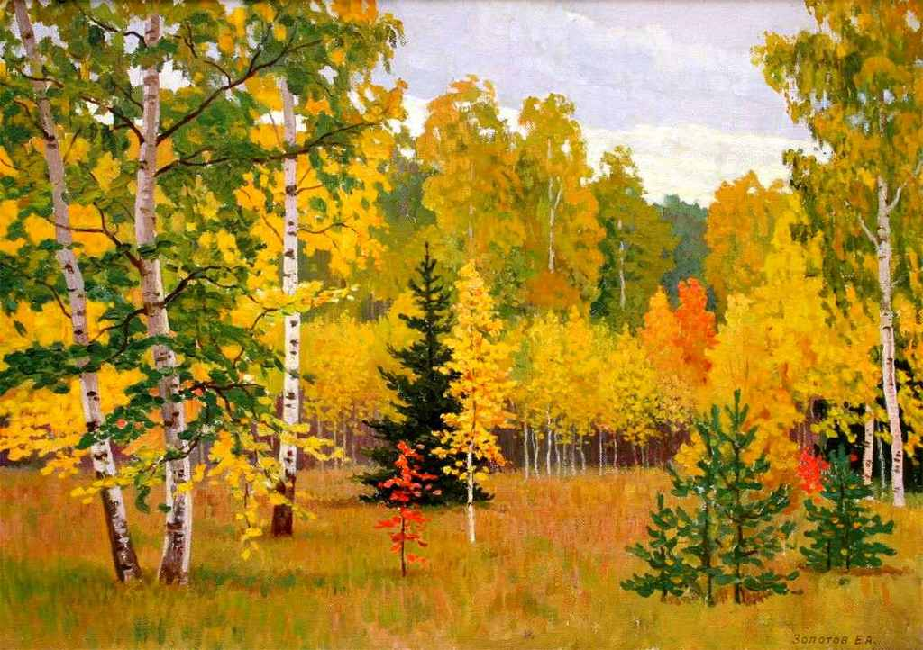
ё

Slide 5
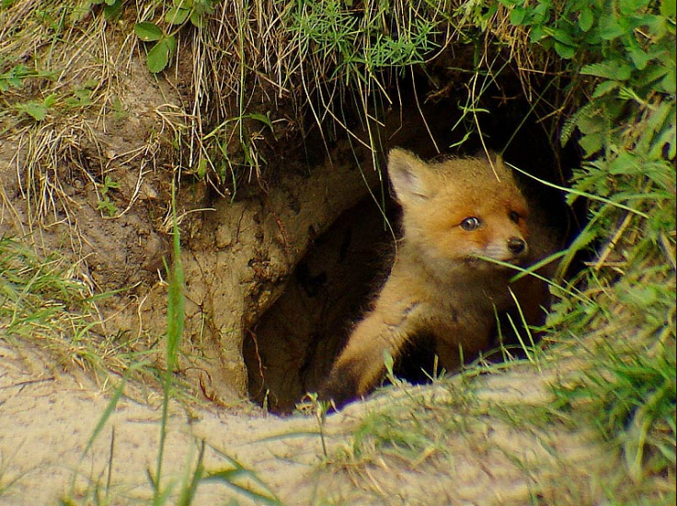
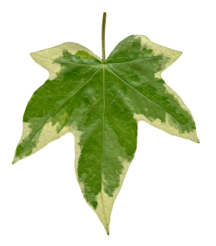

Slide 6
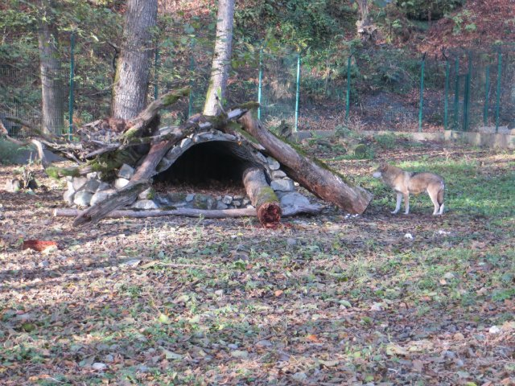

Slide 7
